Slide 1
(3세부) 고출력, 광대역 특성을 갖는 레이돔 일체형 위성 통신
지상 단말국용 빔조향 송, 수신 안테나 모듈 개발
- Kick-off Meeting -
일시 : 2026. 09. 16 (수)
2024년도 제 1차 정보통신 방송 기술개발사업 및 표준개발지원사업
Notes:
안녕하십니까. 지금부터 '고출력, 광대역 특성을 갖는 레이돔 일체형 위성통신 지상단말국용 빔조향 송·수신 안테나 모듈 개발' 과제의 Kick-off 미팅을 시작하겠습니다. 본 과제는 2024년도 제1차 정보통신방송기술개발사업 및 표준개발지원사업의 일환으로 추진되며, 오늘은 3세부 과제를 중심으로 저희 두산전자가 담당할 개발 범위와 추진 계획을 말씀드리겠습니다.

Slide 2
목 차
과제 개요 및 필요성
연구 목표 및 내용
과제 추진 계획
연차별 개발 내용 및 주요 결과물 – ㈜두산전자사업 수지
1차년도 진행 스케쥴 및 계획 – ㈜ 두산전자사업 수지
Notes:
목차는 다음과 같습니다. 먼저 과제의 개요와 필요성을 말씀드리고, 연구 목표 및 내용, 과제 추진 계획을 안내드리겠습니다. 이어서 연차별 개발 내용 및 주요 결과물과, 그중에서도 저희 두산전자의 1차년도 진행 스케줄 및 계획 순으로 발표하겠습니다.

Slide 3






1. 과제 개요 및 필요성
연구개발과제명
고출력, 광대역 특성을 갖는 레이돔 일체형 위성 통신 지상
단말국용 빔조향 송, 수신 안테나 모듈 개발
연구개발기관
주관기관
참여기관1
참여기관2
참여기관3
참여기관4
참여기관5
㈜두산전자사업 수지
한국전자기술연구원
한국산업기술시험원
울산과학기술원
㈜알에프텍
국립금오공과대학교
연구기간 및 연구개발비
총 연구기간 | 2026.07.01 – 2032.12.31 (6년 6개월)
연구개발비 | 총 연구 개발비 | 14,443,500 천원 (출연금: 10,200,000 천원) (민간부담금: 4,243,500 천원) | 2026년 연구 개발비 | 1,239,500 천원 (출연금: 810,000 천원) (민간부담금: 429,500 천원)
Notes:
본 과제의 총 연구기간은 2026년 7월 1일부터 2032년 12월 31일까지 총 6년 6개월이며, 전체 연구개발비는 144억 4,350만 원으로 출연금 102억 원과 민간부담금 42억 4,350만 원으로 구성됩니다. 1차년도인 2026년에는 총 12억 3,950만 원, 출연금 8억 1천만 원과 민간부담금 4억 2,950만 원이 투입됩니다.

Slide 4
1. 과제 개요 및 필요성
AI·6G 위성통신
시장 확장
초고속·대용량 데이터 수요 급증으로 저궤도(LEO) 위성 기반 NTN 중요성 확대
6G 지상 ·위성망 통합 필수화, 능동형 빔조향 단말 기술 확보가 핵심
기존 위성통신 단말 기술의 구조적 한계
기계식 ·제한적 전자식 빔조향 → 빔 전환 지연, 설치 제약, 발열, 배열 확장 시 오차 누적
안테나 ·RF-레이돔 분리 구조 → 경로 손실 증가, 임피던스 불연속, 방사패턴 왜곡
레이돔 일체 통합형 ESA 기술 개발
필요성
레이돔-메타표면-안테나-RF 일체형 Full ESA로 급전손실 최소화 ·확장형 배열 ·실시간 보정 동시 확보
방사효율 ·경량화 ·확장성 우위, 당사 저손실 소재 ·모듈 통합 역량 기반 글로벌 경쟁력 확보
Notes:
과제 배경을 말씀드리면, AI·6G 위성통신 시장이 확대되며 저궤도 위성 기반 NTN의 중요성이 커지고 있고, 능동형 빔조향 단말 기술 확보가 핵심 경쟁력이 되고 있습니다. 그러나 기존 기계식·제한적 전자식 빔조향 방식은 빔 전환 지연, 설치 제약, 발열, 배열 확장 시 오차 누적 문제가 있고, 안테나와 RF·레이돔이 분리된 구조는 경로 손실 증가와 임피던스 불연속, 방사패턴 왜곡을 유발합니다. 이에 저희는 레이돔-메타표면-안테나-RF를 하나로 통합한 Full ESA 기술을 개발하여 급전 손실을 최소화하고 확장형 배열과 실시간 보정을 동시에 확보함으로써, 두산전자의 저손실 소재 및 모듈 통합 역량을 기반으로 방사효율·경량화·확장성에서 우위를 갖는 글로벌 경쟁력을 확보하고자 합니다.

Slide 5
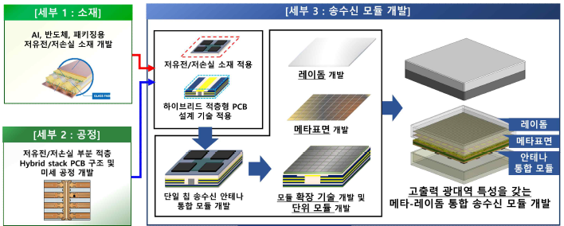
2. 연구 목표 및 내용
최종목표: 고출력 광대역 특성을 갖는 메타-레이돔 통합 송,수신 모듈 개발
Tx & Rx 통합 위성 통신용 송수신 안테나-RF 통합 송수신 모듈 개발
저유전· 저손실 소재 기반 안테나 소자 및 확장형 고이득 배열 구조 개발
전파 투과 특성 최적화 및 빔 조향 가능한 레이돔-메타표면 구조 개발
Notes:
이 그림은 본 과제의 전체 연구 목표와 개발 구조를 보여줍니다. 레이돔과 메타표면, 안테나 배열, RF 송수신 모듈을 일체형으로 통합하는 것을 목표로 하며, 단위 셀에서 서브어레이, 유닛모듈, 대규모 배열까지 단계적으로 확장해 나가는 개발 방향을 담고 있습니다.

Slide 6
2. 연구 목표 및 내용
주관기관으로서 세부 과제 총괄 및 수행기관 간 일정·협의 ·연구비를 관리하며 결과물을 통합.
저손실 ·고방열 소재와 적층 PCB ·패키징 기술을 기반으로 아키텍처 ·RF 버짓 설계, 다채널 빔포밍 구조, SI/PI ·열해석, 시작품 검증 수행
2x2 Unit cell에서 N x Module까지 배열 확장 구조를 설계하고 CP 메타표면 유닛셀 설계와 방열 레이돔 EM ·열 해석, 일체형 통합 구조 검증 수행
평가항목 |  | 단위 | 세계 최고수준 보유국/보유기업 | 연구개발 전 국내수준 | 연구개발 목표치 |  |  | 평가 방법
 |  |  |  |  | 1단계 | 2단계 | 3단계
1. 동작주파수 | Rx | GHz | 17.2 – 21.2 | 17.7 – 21.2 | 18.5 – 20.5 | 18 – 21 | 17.7 – 21.2 | 공인 시험성적서
 | Tx | GHz | 27.5 – 31 | 27.5 – 31 | 28 – 30 | 27.5 – 30 | 27.5 – 31 | 공인 시험성적서
2. 안테나 이득 |  | dBi | 27 (미국/Anokiwave) | - | ≥9 | ≥24 | ≥27 | 공인 시험성적서
3. 빔 조향 범위 |  | degree | 65 (미국/SpaceX) | - | ≥40 | ≥55 | ≥65 | 공인 시험성적서
4. ERIP |  | dBW | 30 (미국/Anokiwave) | - | ≥12 | ≥28 | ≥30 | 공인 시험성적서
5. 배열 규모 | Rx | - | - | - | ≥4 | ≥256 | ≥512 | 공인 시험성적서
 | Tx | - | - | - | ≥64 | ≥512 | ≥1024 | 공인 시험성적서
6. VSWR |  | - | - | - | ≤2.5:1 | ≤2:1 | ≤2:1 | 공인 시험성적서
7. 격리도 |  | dB | - | - | ≥15 | ≥20 | ≥20 | 공인 시험성적서
8. 급전 망 손실 |  | dB | - | - | ≤4 | ≤3 | ≤2 | 공인 시험성적서
9. SLL |  | dB | - | - | ≤-14 | ≤-16 | ≤-18 | 공인 시험성적서
10. 프로브 안테나 인자 측정불확도 |  | dB | 1.2 (영국/NPL) | 1.4 | 1.4 | 1.2 | 1.2 | KOLAS 인정서
11. RF 레이돔 투과 손실 |  | dB | 0.2 (미국/항공우주기업) | 1.5 | 1.0 | 0.7 | 0.5 | 품질요구서
12. 메타 레이돔 투과 축비 |  | dB | 3 (미국/SpaceX) | - | ≤3 | ≤3 | ≤2.5 | 공인 시험성적서
두산, KETI
Notes:
컨소시엄 역할을 말씀드리면, 주관기관은 세부과제 전체 총괄과 수행기관 간 일정·협의·연구비 관리, 결과물 통합을 담당합니다. 저희 두산전자는 저손실·고방열 소재와 적층 PCB·패키징 기술을 기반으로 아키텍처·RF 버짓 설계, 다채널 빔포밍 구조, SI/PI·열해석, 시작품 검증을 담당하며, 2x2 Unit cell에서 N x Module까지의 배열 확장 구조 설계와 CP 메타표면 유닛셀 설계, 방열 레이돔 EM·열해석, 일체형 통합구조 검증도 함께 수행합니다. 표에서 보시는 것처럼 동작주파수, 안테나 이득, 빔조향 범위, EIRP, 배열 규모, VSWR, 격리도, 급전망 손실, SLL 등 12개 항목에 대해 1단계부터 3단계까지 세계 최고 수준에 근접하는 목표치를 설정했고, 모든 항목은 공인 시험성적서 등 객관적인 방법으로 검증할 계획입니다.

Slide 7
2. 연구 목표 및 내용
전 연구기간 정량적 성과 목표: 특허 출원 13건, 등록 6건, 논문 26건, 시제품 제작 12건, 보고서 원문 7건, 카탈로그·홍보(전시) 각 2건 등 총 68건
 | 두산전자 |  |  | KETI |  |  | KTL |  |  | UNIST / 국립금오공과대 |  |  | ㈜알에프텍 |  |  | 계
 | 1단계 | 2단계 | 3단계 | 1단계 | 2단계 | 3단계 | 1단계 | 2단계 | 3단계 | 1단계 | 2단계 | 3단계 | 1단계 | 2단계 | 3단계
특허 출원 | 1 | - | 1 | 1 | 2 | 1 | 1 | 1 | 1 | 1 | 2 | 1 | - | - | - | 13
특허 등록 | - | 1 | 1 | - | 1 | 1 | - | - | - | - | 1 | 1 | - | - | - | 6
논문 (SCI) | - | - | - | 2 | 3 | 2 | 2 | 3 | 2 | 3 | 7 | 2 | - | - | - | 26
보고서 원문 | 2 | 3 | 2 | - | - | - | - | - | - | - | - | - | - | - | - | 7
시제품 제작 | 1 | 1 | 1 | - | - | - | - | - | - | 1 | 1 | 1 | - | 3 | 3 | 12
카탈로그 제작 | - | - | - | - | - | - | - | - | - | - | - | - | - | 1 | 1 | 2
홍보 | - | 1 | 1 | - | - | - | - | - | - | - | - | - | - | - | - | 2
계 | 4 | 6 | 6 | 3 | 6 | 4 | 3 | 4 | 3 | 5 | 11 | 5 | 0 | 4 | 4 | 68
Notes:
전체 연구기간 동안의 정량적 성과 목표는 특허 출원 13건, 특허 등록 6건, SCI 논문 26건, 보고서 원문 7건, 시제품 제작 12건, 카탈로그 제작 및 홍보 각 2건으로 총 68건입니다. 이 중 저희 두산전자는 보고서 원문과 시제품 제작, 홍보를 중심으로 단계별 성과에 기여할 계획입니다.

Slide 8
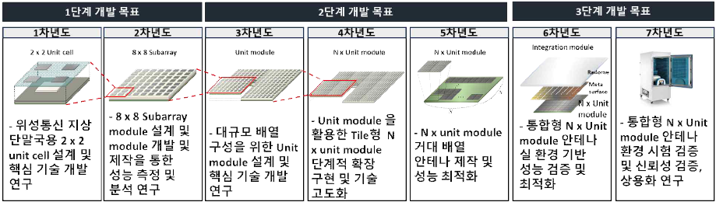
3. 과제 추진 계획
단위셀(2x2) → 8x8 Subarray → Unit module → N x unit module로 이어지는 단계적 배열 확장
1~2차년도: 기초 단위구조 설계 및 시제품 제작·성능 측정
3~4차년도: Unit Module 확장 설계 및 기술 고도화 수행
5차년도: N x Unit module 거대배열 시제품화 및 성능 최적화
6~7차년도: 실환경 기반 성능 검증과 환경·신뢰성 검증을 통해 상용화 수준의 통합 모듈 완성
1단계
2단계
3단계
1차년도
2차년도
3차년도
4차년도
5차년도
6차년도
7차년도
1 BFIC 기반
2x2 Unit array
16 BFIC 기반
8x8 Subarray
N x Unit module
기반 Tile 확장 및 최적화
Integration module
Unit module
N x Unit module 기반 Tile 확장
2 x 2 Unit cell 설계 및
핵심 기술
개발 연구
8 x 8 Subarray module 설계 및 제작을 통한
성능 측정 및
분석
대규모 배열
구성을 위한 Unit module 설계 및 핵심 기술개발 연구
Unit module을 활용한 Tile형
N x Unit module 단계적 확장 구현 및
기술 고도화
N x unit module 거대 배열 안테나 제작 및 성능 최적화
통합형
N x unit module
안테나 실환경 기반 성능검증 및 최적화
통합형 N x unit module 안테나 환경 시험 검증 및 신뢰성 검증, 상용화 연구
Notes:
추진 계획은 배열 확장을 기준으로 3단계, 7개년으로 구성됩니다. 1단계인 1~2차년도에는 1 BFIC 기반 2x2 Unit cell 설계 및 핵심기술 개발을, 2단계인 3~5차년도에는 16 BFIC 기반 8x8 Subarray, Unit module, N x Unit module로 이어지는 단계적 배열 확장을 진행합니다. 3단계인 6~7차년도에는 통합형 N x Unit module 안테나의 실환경 기반 성능검증과 환경·신뢰성 검증을 거쳐 상용화 수준까지 완성하는 것을 목표로 합니다.

Slide 9
4. 연차별 개발 내용 및 주요 결과물 - ㈜두산전자사업 수지
단계 및 연차 |  | 연차별 개발 내용
1단계 | 2026 | 송수신 모듈 구조 설계 및 기본 성능 기준 수립 송수신 모듈 아키텍처·RF 버짓 설계 및 단일 채널 검증 소재 특성·PCB 스택업 및 단일 모듈 SI/PI 특성 연구 메타표면 유닛셀 기본 설계, 방열 레이돔 기초 열해석
 | 2027 | Subarray 송수신 모듈 개발 및 성능 측정 빔포밍 IC 패키징·미세공정 고도화 및 8x8 Subarray 공정 개발 배열환경 RF 성능저하 요인 및 SI/PI·전력·열 통합 분석 8x8 Subarray 배열이득·EIRP·빔조향 특성 측정
2단계 | 2028 | 8x8 Subarray 기반 Unit module 확장 설계 안테나·RF·전원·제어 통합 Unit module 확장 설계 대규모 적층 PCB의 SI/PI·트랜지션·발열 특성 연구 다채널 BFIC 제어 및 송수신 모듈 성능 분석·검증
 | 2029 | N x Unit module 확장 및 안정화 N x Module 상호결합·송수신 격리 개선 및 방열구조 적용 다채널 동기화·위상/진폭 정합 안정화 기술 개발 전력·열 안정성 및 양상성·신뢰성 확보 연구
 | 2030 | N x Unit module 개발 및 제작 검증 보정 기반 채널 정합·RF 성능 연구 및 제작 검증 환경 변화 조건 RF 성능·열 안정성 연구 다중 빔·빔조향 제어 및 시스템 통합 성능 최적화
3단계 | 2031 | N x Unit module 모듈 성능 검증 및 최적화 레이돔 일체형 구조의 실환경 RF 특성 통합 최적화 실환경 조건 통합 시스템 안정성·빔포밍 특성 연구 SET 제조사 RFQ 대응 및 3GPP 표준 기반 Scalable 배치 연구
 | 2032 | 송수신 모듈 환경 기반 성능 검증 및 특성 최적화 통합 ESA 시스템 구성·동작 및 시스템 레벨 성능 검증 교체형 방사구조 기반 확장성·다중 빔 성능 연구 통신 성능 최적화 및 표준 라이브러리 구축
Notes:
지금부터는 저희 두산전자의 연차별 개발 내용을 말씀드리겠습니다. 1단계인 2026년에는 송수신 모듈의 구조 설계와 기본 성능 기준을 수립하고, 2027년에는 Subarray 송수신 모듈을 개발하여 성능을 측정합니다. 2단계인 2028년에는 8x8 Subarray 기반 Unit module 확장 설계를, 2029년에는 N x Unit module 확장 및 안정화를, 2030년에는 N x Unit module 개발 및 제작 검증을 진행합니다. 3단계인 2031년에는 N x Unit module 성능 검증 및 최적화를, 2032년에는 환경 기반 성능 검증과 특성 최적화를 완료하여 상용화 수준의 통합 모듈을 완성하겠습니다. 이제 연차별 세부 계획을 순서대로 말씀드리겠습니다.

Slide 10
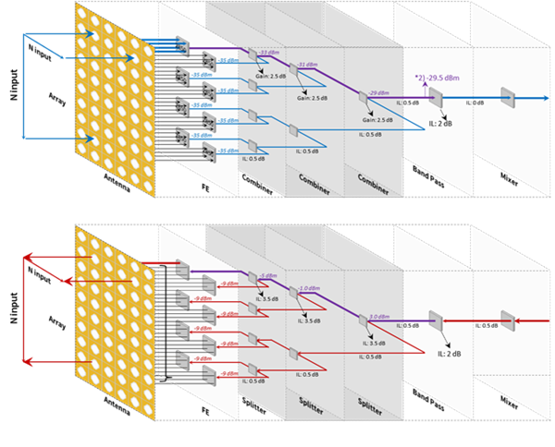
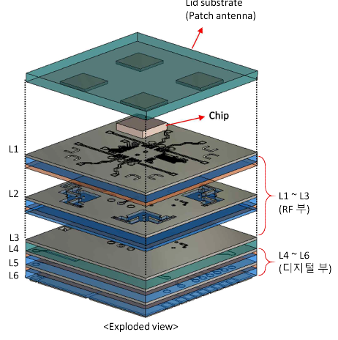
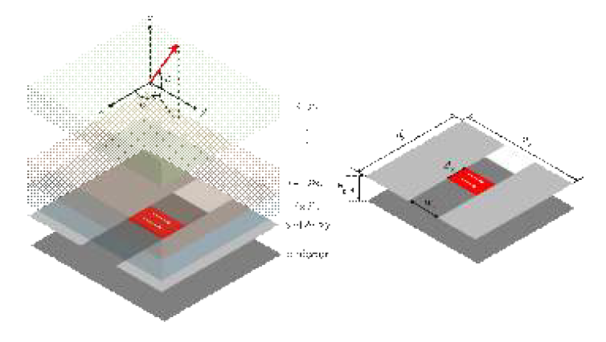
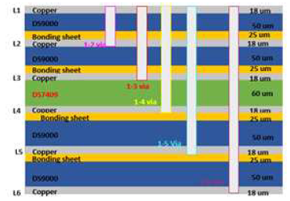
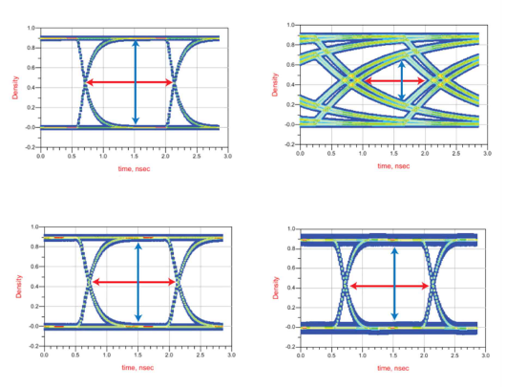
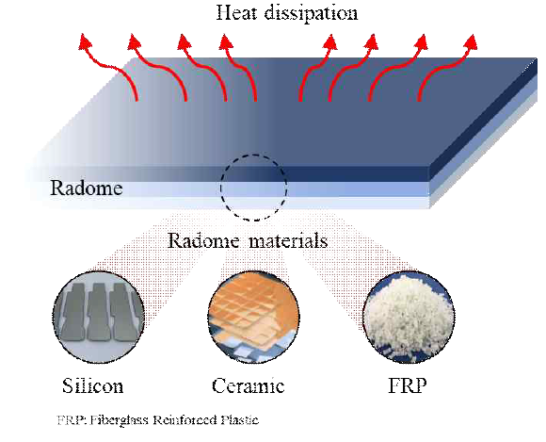
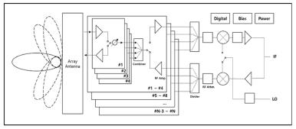
4-1. 1차년도 연구개발 내용 – ㈜두산전자사업 수지
핵심목표: 송수신 모듈 구조 설계 및 기본 성능 기준 수립
송수신 모듈 아키텍쳐·RF 버짓 설계 및 단일 채널 검증 | 소재 특성·PCB 스택업 및 단일 모듈 SI/PI 특성 연구 | 메타표면 유닛셀 기본 설계, 방열 레이돔 기초 열해석
위성 링크 버짓 기반 송수신 모듈 성능 요구사항 도출
P1dB, NF, Gain 등 RF 성능지표 정의 및 분석
시스템 요구 EIRP 기준 전력 분배 구조 특성 분석
송수신 모듈 회로 구조 및 PCB layout에 따른 RF 특성 연구
소재 및 레이아웃 구조 변화에 따른 전송 특성 변화 분석
단일 모듈에 대한 신호 무결성(SI) 및 전원 무결성(PI) 특성 연구
Multilayer 유전체를 활용하여 다중 공진 형성 및 초광대역 특성 확보
레이돔에 사용하는 다양한 방열 특성 소재 및 선행 기술 조사
Notes:
1차년도인 2026년의 핵심목표는 송수신 모듈 구조 설계 및 기본 성능 기준 수립입니다. 위성 링크버짓을 기반으로 송수신 모듈 성능 요구사항을 도출하고 P1dB, 잡음지수, 이득 등 RF 지표를 정의하여 아키텍처·RF 버짓 설계를 완료하고 단일 채널 동작을 검증합니다. 또한 PCB 스택업과 소재 특성에 따른 회로·레이아웃별 RF 특성을 연구하고 단일 모듈의 SI/PI 특성을 분석합니다. 마지막으로 Multilayer 유전체로 다중 공진과 초광대역 특성을 확보하는 메타표면 유닛셀 기본 설계와, 방열 레이돔 소재에 대한 기초 열해석 및 선행기술 조사를 진행합니다.

Slide 11
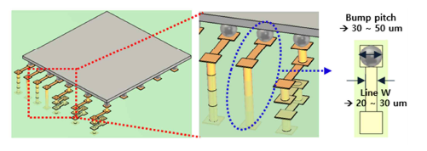
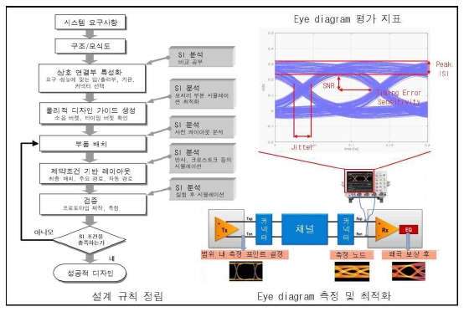
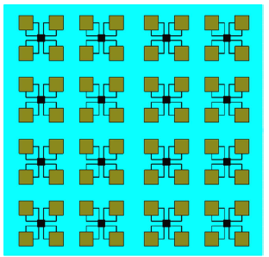
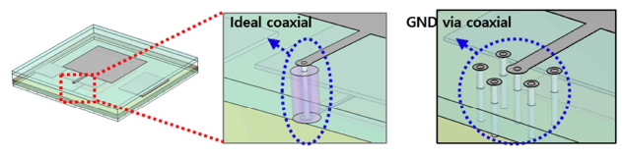
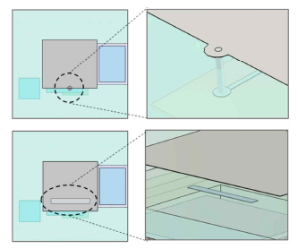
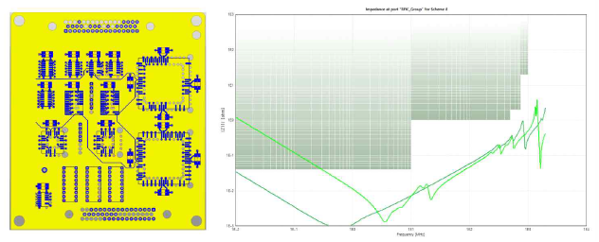
4-2. 2차년도 연구개발 내용 – ㈜두산전자사업 수지
핵심목표: Subarray 송수신 모듈 개발 및 성능 측정
빔포밍 IC 패키징·미세공정 고도화 및 8x8 Subarray 공정 개발 | 배열환경 RF 성능 저하 요인 및 SI/PI· 전력·열 통합 분석 | 8x8 Subarray 배열이득·EIRP·빔조향 특성 측정
신호 비아, 전송선로 및 급전 구조에 따른 RF 특성 연구
비아 구조(직경, 길이, 배치)에 따른 삽입 손실 및 반사손실 특성 분석
저손실 유전체 및 적층 구조에 따른 전송 특성 연구
고주파 신호 전달 환경에서의 SI 특성 및 신호 열화 요인 분석
전원 변동이 RF 출력 및 빔포밍 성능에 미치는 영향 연구
배열 홪강 시 SI/PI 및 열 특성 변화에 대한 통합 분석
8x8 Subarray 기반 배열 이득 및 방사 패턴 측정 및 분석
Subarray 기준 EIRP 산출 및 성능 검증
빔포밍 및 빔조향 특성(조향각별 패턴, EIRP 변화) 연구
Notes:
2차년도인 2027년의 핵심목표는 Subarray 송수신 모듈 개발 및 성능 측정입니다. 신호 비아와 전송선로, 급전 구조에 따른 RF 특성을 연구해 빔포밍 IC 패키징과 미세공정을 고도화하고 8x8 Subarray 공정을 개발합니다. 배열이 커지며 발생하는 SI/PI 및 전원·열 특성 변화를 통합 분석하여 배열환경에서의 RF 성능 저하 요인을 규명하고, 8x8 Subarray 기반 배열이득과 방사패턴, EIRP, 조향각별 빔조향 특성을 실측·검증합니다.

Slide 12
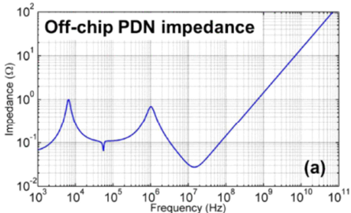
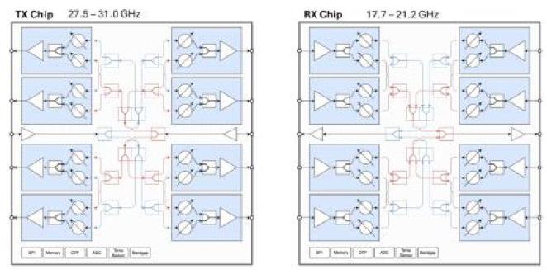
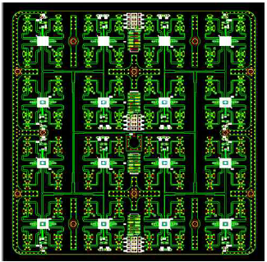
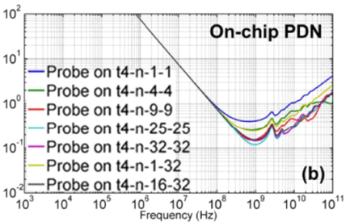
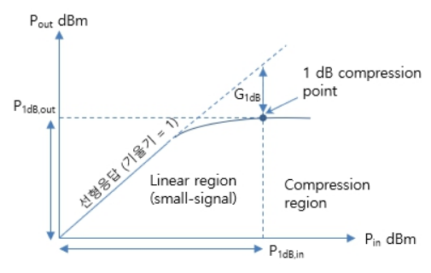
4-3. 3차년도 연구개발 내용 – ㈜두산전자사업 수지
핵심목표: 8x8 Subarray 기반 Unit module 확장 설계
안테나·RF·전원·제어 통합 Unit module 확장 설계 | 대규모 적층 PCB의 SI/PI·트랜지션· 발열 특성 연구 | 다채널 BFIC 제어 및 송수신 모듈 성능 분석·검증
Subarray 기반 배열 확장을 고려한 Unit module 구조 설계
안테나, RF 모듈, 전원 및 제어 신호 통합 구조 설계
상위 배열 확장을 위한 타일형 모듈 인터페이스 설계
다채널 RF 및 고속 신호 전달 환경에서의 SI 설계 인자 분석
채널 간 간섭 및 반사 특성에 따른 신호 무결성 연구
대규모 전력 분배 환경에서 전압 강하 및 전류 분포 특성 분석
다채널 BFIC 제어를 위한 데이터 인터페이스 구조 특성 분석
송신 출력, 선형성 및 신호 품질 특성 평가
주파수 응답 및 대역 내 Gain flatness 특성 평가
Notes:
3차년도인 2028년의 핵심목표는 8x8 Subarray 기반 Unit module 확장 설계입니다. 안테나·RF·전원·제어 신호를 통합한 Unit module 구조와, 상위 배열 확장을 위한 타일형 모듈 인터페이스를 설계합니다. 대규모 적층 PCB에서의 SI 설계 인자와 채널 간 간섭, 대규모 전력분배 환경에서의 전압강하·전류분포 특성을 분석하고, 다채널 BFIC 제어 인터페이스와 송신 출력·선형성·주파수 응답 등 송수신 모듈 성능을 평가·검증합니다.

Slide 13
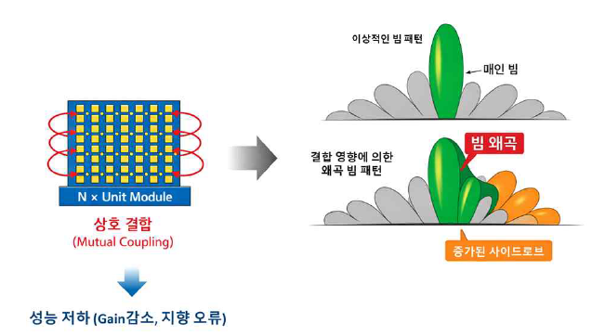
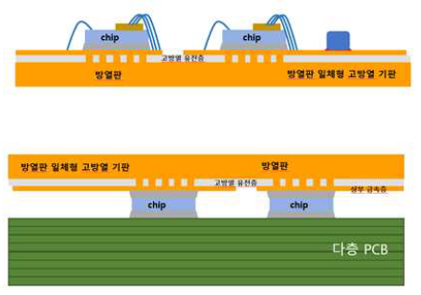
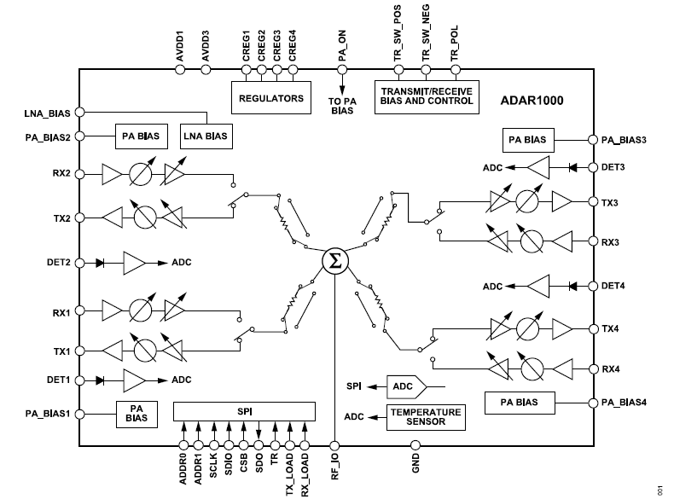
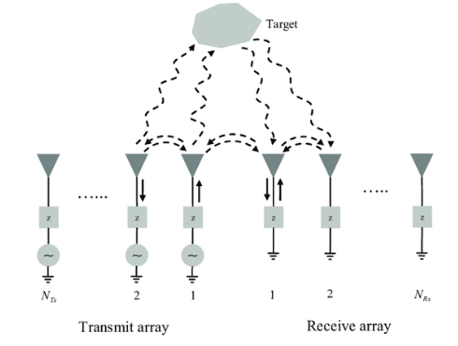
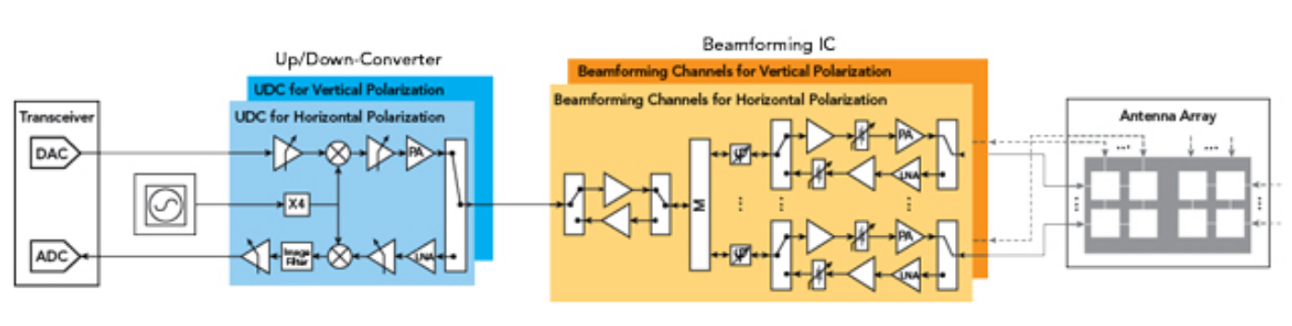
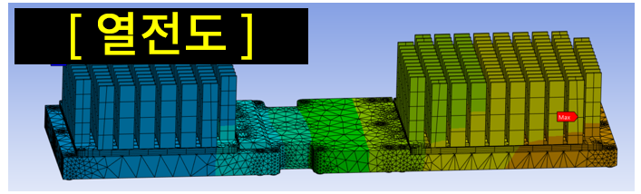
4-4. 4차년도 연구개발 내용 – ㈜두산전자사업 수지
핵심목표: N x Unit module 확장 및 안정화
N x Module 상호결합·송수신 격리 개선 및 방열구조 적용 | 다채널 동기화·위상/진폭 정합 안정화 기술 개발 | 전력·열 안정성 및 양상성· 신뢰성 확보 연구
개구면 내 다수 소자 간 전자기적 결합 매커니즘 분석 및 모델링 연구
안테나 간 상호 결합 증가에 따른 빔 왜곡 및 방사 특성 변화 연구
배열 확장에 따른 간섭 증가 및 성능 저하 요인 분석
다수 BFIC 간 분산 동기화 구조의 동작 원리 연구
채널 간 위상 및 진폭 정합 오차 발생 요인 분석
열 분포 변화에 따른 RF 성능 영향 분석
고출력 동작 시 열 집중 및 thermal instability 발생 가능성 분석
공정 편차 및 조립 오차가 성능에 미치는 영향 분석
Notes:
4차년도인 2029년의 핵심목표는 N x Unit module의 확장 및 안정화입니다. 개구면 내 다수 소자 간 전자기적 결합을 분석하여 상호결합에 따른 빔 왜곡·방사특성 변화를 연구하고 송수신 격리를 개선하는 방열구조를 적용합니다. 다수 BFIC 간 분산 동기화 구조와 채널 간 위상·진폭 정합 오차 요인을 분석해 다채널 동기화 안정화 기술을 개발하며, 고출력 동작 시 열 집중·열 불안정성과 공정·조립 편차가 성능에 미치는 영향을 분석해 전력·열 안정성 및 양산성·신뢰성을 확보합니다.

Slide 14
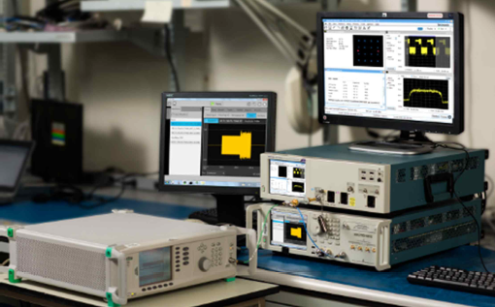
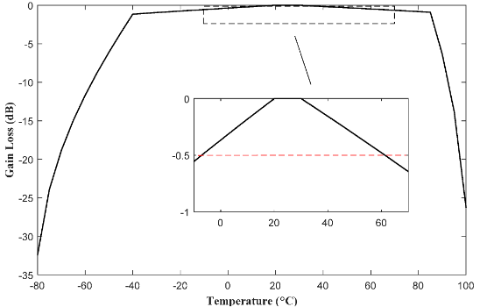
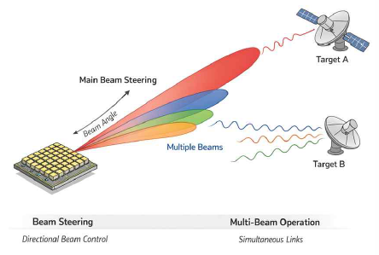
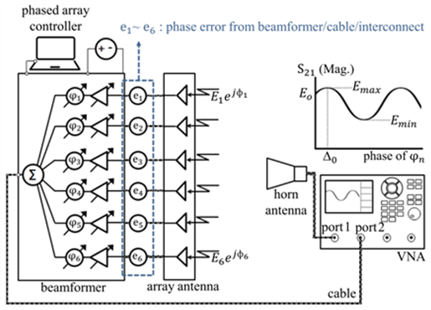
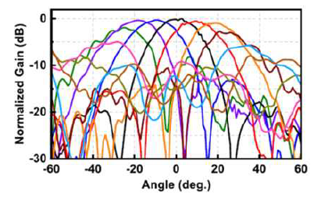
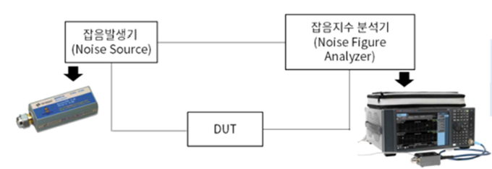
4-5. 5차년도 연구개발 내용 – ㈜두산전자사업 수지
핵심목표: N x Unit module 개발 및 제작 검증
보정 기반 채널 정합·RF 성능 연구 및 제작 검증 | 환경 변화 조건 RF 성능·열 안정성 연구 | 다중 빔·빔조향 제어 및 시스템 통합 성능 최적화
캘리브레이션 및 보정 알고리즘 적용 시 채널 정합 특성 분석
배열 확장 환경에서 위상 및 진폭 균일성 유지 특성 분석
보정 적용 전후 RF 성능 변화 및 개선 효과 정량 분석
온도 및 외부 환경 변화 조건에서 보정 적용 기반 성능 유지 특성 연구
임피던스 변화 및 채널 편차 발생 시 RF 특성 분석
다채널 동작 시 열 분포 및 thermal coupling 특성 연구
다중 빔 생성 및 빔 전환 동작 특성 분석
빔 조향각도 변화에 따른 RF 성능 및 EIRP 변화 분석
대면적 배열 기반 통합시 시스템 동작 특성 연구
Notes:
5차년도인 2030년의 핵심목표는 N x Unit module 개발 및 제작 검증입니다. 캘리브레이션·보정 알고리즘을 적용해 채널 정합 특성과 보정 전후 RF 성능 개선 효과를 정량 분석하고 제작 검증을 진행합니다. 온도 등 환경 변화 조건에서의 보정 기반 성능 유지 특성과, 다채널 동작 시 열 분포·thermal coupling 특성을 연구합니다. 또한 다중 빔 생성과 빔조향각 변화에 따른 RF 성능·EIRP 변화, 대면적 배열 통합 시 시스템 동작 특성을 연구해 시스템 통합 성능을 최적화합니다.

Slide 15
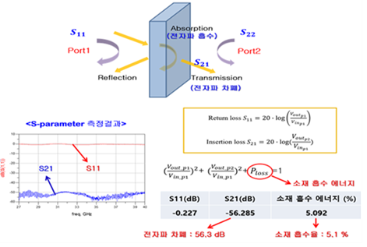
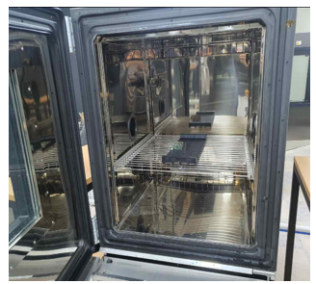
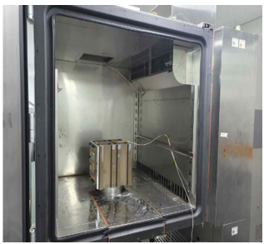
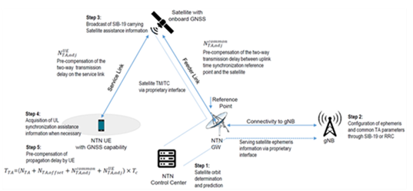
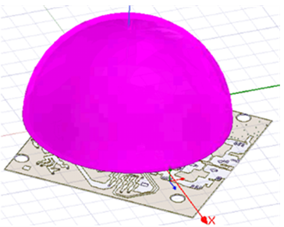
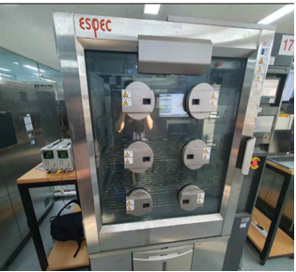
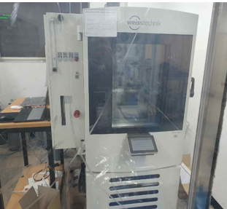
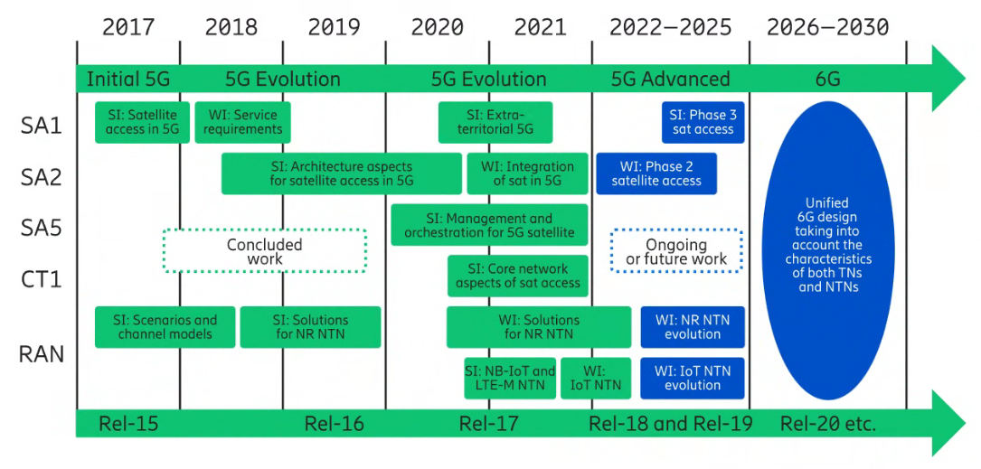
4-6. 6차년도 연구개발 내용 – ㈜두산전자사업 수지
핵심목표: N x Unit module 모듈 성능 검증 및 최적화
레이돔 일체형 구조의 실환경 RF 특성 통합 최적화 | 실환경 조건 통합 시스템 안정성·빔포밍 특성 연구 | SET 제조사 RFQ 대응 및 3GPP 표준 기반 Scalable 배치 연구
레이돔-메타표면-안테나 일체형 구조에서의 전자기적 특성 연구
통합 구조 적용에 따른 주파수 응답 및 방사 특성 변화 분석
구조 통합에 따른 손실, coupling 및 상호 영향 매커니즘 연구
온도, 습도 등 환경 변화 조건에서의 통합 시스템 RF 성능에 관한 연구
상부 구조(레이돔/메타표면)에 의한 빔 왜곡 및 손실 영향 분석
환경 변화에 따른 통합 시스템 성능 안정성 및 변동 특성 연구
위성 NTN 통신 3GPP Rel. 기반 지상 단말 모듈 개정 표준 스펙 분석
표준 스펙 기반 Scalable 구조 배치 연구
Notes:
6차년도인 2031년의 핵심목표는 N x Unit module의 성능 검증 및 최적화입니다. 레이돔-메타표면-안테나 일체형 구조의 전자기적 특성과 주파수 응답, 방사특성 변화, 통합에 따른 손실·커플링 등 상호 영향 메커니즘을 연구합니다. 온도·습도 등 환경 변화 조건에서 통합 시스템의 RF 성능과 상부 구조에 의한 빔 왜곡·손실 영향을 분석해 실환경 시스템 안정성과 빔포밍 특성을 검증합니다. 아울러 위성 NTN의 3GPP 표준 스펙을 분석하고 이를 기반으로 SET 제조사 RFQ에 대응 가능한 Scalable 배치 구조를 연구합니다.

Slide 16
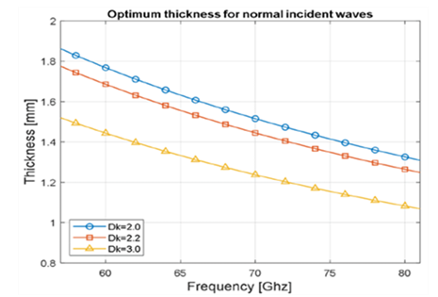
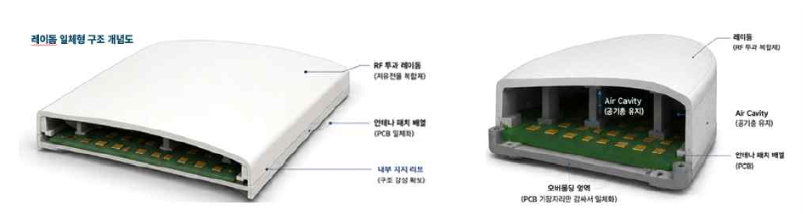
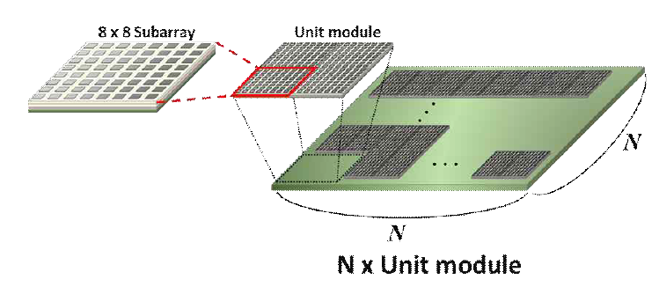
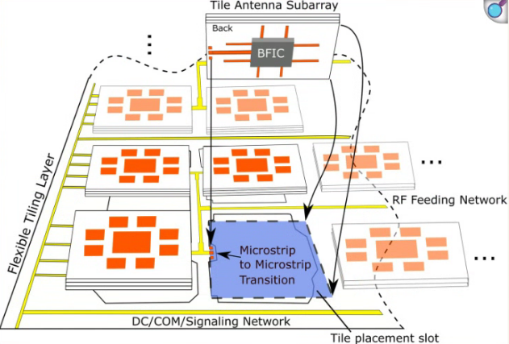
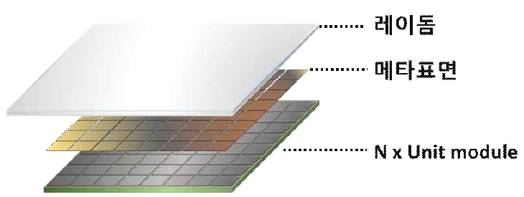
4-7. 7차년도 연구개발 내용 – ㈜두산전자사업 수지
핵심목표: 송수신 모듈 환경 기반 성능 검증 및 특성 최적화
통합 ESA 시스템 구성·동작 및 시스템 레벨 성능 검증 | 교체형 방사구조 기반 확장성·다중 빔 성능 연구 | 통신 성능 최적화 및 표준 라이브러리 구축
레이돔-메타표면-안테나-송수신 모듈 통합 구조의 시스템 특성 분석
대면적 배열 기반 시스템 동작 및 안정성 특성 평가
통합 구조 기반 시스템 레벨 RF 성능 분석
상부 방사 구조 변경에 따른 주파수 응답 및 방사 특성 변화 분석
동일 하부 송수신 모듈 기반 방사 구조 교체 시 성능 변화 평가
다중 빔 형성 및 동시 운용 시 성능 특성 분석
표준 스펙 및 라이브러리 기반 사업화 Scalable 모듈 개발
시제품 모듈을 활용한 Scalable 구조 모듈 표준 라이브러리 구축
Notes:
마지막 7차년도인 2032년의 핵심목표는 송수신 모듈의 환경 기반 성능 검증 및 특성 최적화입니다. 레이돔-메타표면-안테나-송수신 모듈이 통합된 구조의 시스템 특성과 대면적 배열 기반 동작 안정성, 시스템 레벨 RF 성능을 종합 분석합니다. 상부 방사구조를 교체하며 주파수 응답·방사특성 변화와 다중 빔 동시 운용 성능을 평가해 확장성을 검증하고, 최종적으로 표준 스펙과 라이브러리를 기반으로 사업화 가능한 Scalable 모듈을 개발하여 표준 라이브러리를 구축함으로써 7년간의 개발을 마무리합니다.

Slide 17
4. 1차년도 진행 스케쥴 및 계획 – ㈜두산전자사업
1차년도
현재
일련 번호 | 개발내용 |  |  |  |  |  |  |  |  |  |  |  |  | 기간 (주)
 |  | 7 |  | 8 |  | 9 |  | 10 |  | 11 |  | 12
1 | 과제 협약 |  |  |  |  |  |  |  |  |  |  |  |  | 8
2 | 송수신 모듈의 회로, 패키징, 적층 구조를 포함한 기본 설계 완료 및 단일 채널 동작 검증 |  |  |  |  |  |  |  |  |  |  |  |  | 12
3 | RF 전송 특성, SI/PI 특성, 쿠폰 평가 기반의 설계·검증 기준 확립 |  |  |  |  |  |  |  |  |  |  |  |  | 16
4 | Multilayer 유전체를 이용한 초광대역 배열 유닛셀 설계 |  |  |  |  |  |  |  |  |  |  |  |  | 20
5 | 유전율 분포 최적화를 이용한 유닛셀 대역폭 확장 |  |  |  |  |  |  |  |  |  |  |  |  | 12
6 | Anisotropic 메타표면 유닛셀 설계 |  |  |  |  |  |  |  |  |  |  |  |  | 24
7 | 방열 특성 레이돔 소재 선행 연구 조사 및 기초 열해석 기술 확보 |  |  |  |  |  |  |  |  |  |  |  |  | 24
Notes:
마지막으로 1차년도 세부 진행 스케줄을 말씀드리겠습니다. 7월 과제 협약을 시작으로 12월까지 송수신 모듈의 회로·패키징·적층구조 기본설계를 완료하고 단일 채널 동작을 검증합니다. 이어서 RF 전송특성·SI/PI 특성·쿠폰 평가 기반의 설계·검증 기준을 확립하며, Multilayer 유전체를 이용한 초광대역 배열 유닛셀 설계와 유전율 분포 최적화를 통한 유닛셀 대역폭 확장을 진행합니다. 아울러 Anisotropic 메타표면 유닛셀 설계와, 방열 특성 레이돔 소재에 대한 선행연구 조사 및 기초 열해석 기술 확보도 병행합니다. 현재 저희는 1차년도 초입에 있으며, 오늘 킥오프를 시작으로 계획된 일정에 따라 착실히 개발을 진행해 나가겠습니다.

Slide 18
Q&A
감사합니다.
Notes:
이상으로 저희 두산전자의 과제 개요 및 추진 계획 발표를 마치겠습니다. 경청해 주셔서 감사합니다. 질문 있으시면 편하게 말씀해 주시기 바랍니다.

